Slide 1
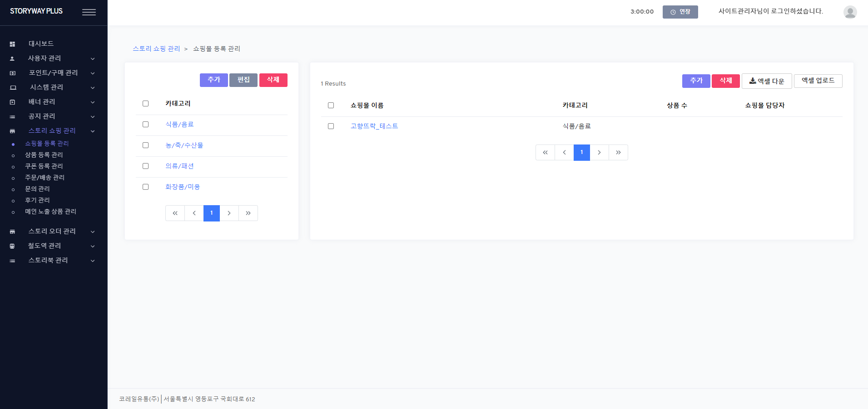
쇼핑몰 순서/노출 설정 버튼 추가
관리자 권한이 시스템 관리자, 관리자, 스토리쇼핑 전체 관리자일 때에만 보임
(AU00, AU01, AU14)
쇼핑몰 순서/노출 설정
[ADMIN] 스토리 쇼핑 관리 > 쇼핑몰 등록 관리 (/mall) > List
1.쇼핑몰 순서/노출 설정 (mall display setting) button
1) permission
- if login user’s auth = ‘AU00’, ‘AU01’, ‘AU14’, show the button
- else, hide it

Slide 2
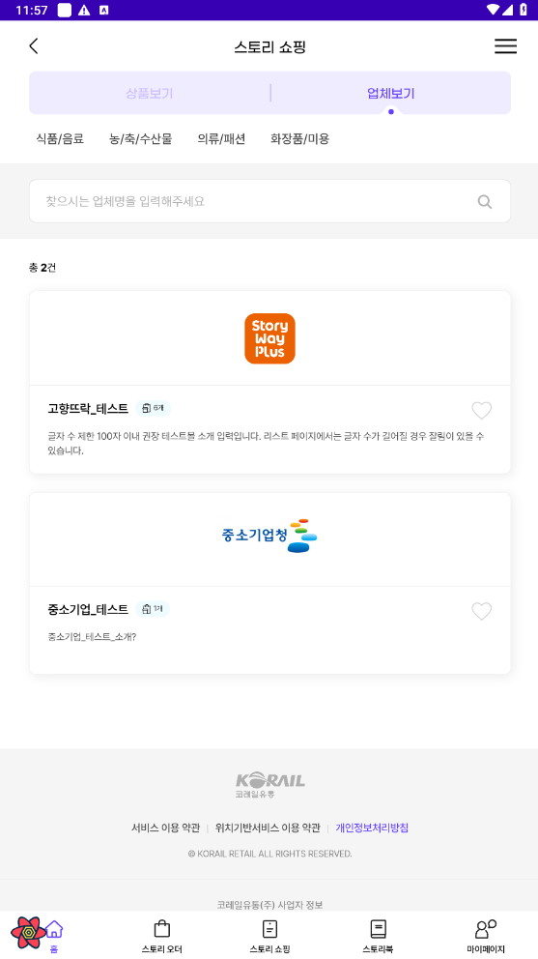
단순 데이터 표시
순서 입력 input box
*숫자만 입력 가능
쇼핑몰 순서/노출 설정 X
안내
- 앱 [스토리 쇼핑 > 업체 보기]의 전체에서 노출되는 순서를 정합니다.
- 순서 지정이 없는 경우, 쇼핑몰은 기본 신규 등록순으로 노출됩니다.
- 순서에는 숫자만 입력이 가능하며, 중복 입력되거나 미입력된 경우 해당 부분은 신규 등록순으로 정렬됩니다.
노출 여부 선택
select box
번호 쇼핑몰 이름 공급업체명 쇼핑몰 카테고리 순서 쇼핑몰 노출 여부
1 쇼핑몰 이름 공급업체명 쇼핑몰 카테고리
예 ▼
[ADMIN] 스토리 쇼핑 관리 > 쇼핑몰 등록 관리 (/mall) > mall display setting modal
0.refer to [ADMIN] 스토리오더 관리 > 상품 관리 (/storeProduct) - 상품 순서/노출 설정 (product display setting) modal - test mall_code: 200042
1.title: “쇼핑몰 순서/노출 설정”
2.apply guide text
3.Grid
1) logic
DB: st_mall
condition: mall_type = ‘online’
sort: show_order ASC (if value exists), reg_date DESC
2) columns
a) 번호 : logical no
b) 쇼핑몰 이름 : {mall_name}
c) 공급업체명 : {supplier_name}
d) 쇼핑몰 카테고리 : {category_code} (show OM codes)
e) 순서 : {show_order} (New)
- inputbox validate: number, min (>= 1)
f) 쇼핑몰 노출 여부 : {show_yn}
- selectbox options: 예/아니오 (Y/N)
4.buttons
1) 저장 (save)
- if clicks, show save confim msg - if YES, do the process and alert complete msg and close the modal
a) process - update rows which editable field is changed - if show_order is changed with empty from value, set show_order by NULL
UPDATE st_mall - show_order, show_yn
- mod_date / mod_user_no
2) 닫기 (close) : if clicks, close the modal
‘전체’ 추가
*순서 = 전체에 대한 순서 지정
각 카테고리에 대한 순서는 전체 순서를 나눠서 반영
저장
닫기
[APP] 스토리 쇼핑 (/shopping) > 업체보기 TAB
1.category list
1) 전체 (All)
- add it on first (it’s selected by default)
2.online mall list API
1) logic
a) add condition - st_mall.show_yn = ‘Y’
b) sort - show_order ASC (if value exists), reg_date DESC

